Slide 1



TRƯỜNG TIỂU HỌC ……
CHÀO MỪNG QUÝ THẦY CÔ
VỀ DỰ GIỜ THĂM LỚP
Môn Toán lớp 3
BÀI 40: LUYỆN TẬP CHUNG (T1)

Slide 2
Thứ……ngày…..tháng…..năm…….
TOÁN
Bài 40: LUYỆN TẬP CHUNG (T1)
1
Đặt tính rồi tính.
122 x 4
327 x 3
715 : 5
645 : 3
122
327
715 5
21 143
15
0
645 3
04 215
15
0
x
x
4
3
488
981

Slide 3
Thứ……ngày…..tháng…..năm…….
TOÁN
Bài 40: LUYỆN TẬP CHUNG (T1)
2
Số ?
a)
Số đã cho | 12 | 15 | 18
Giảm 3 lần | 4 | ? | ?
Gấp 4 lần | 48 | ? | ?
b)
Số lớn | 36 | 40 | 45
Số bé | 9 | 8 | 5
Số lớn gấp mấy lần số bé? | 4 | ? | ?

Slide 4
Thứ……ngày…..tháng…..năm…….
TOÁN
Bài 40: LUYỆN TẬP CHUNG (T1)
2
Số ?
a)
Số đã cho | 12 | 15 | 18
Giảm 3 lần | 4 | 5 | 6
Gấp 4 lần | 48 | 60 | 72
b)
Số lớn | 36 | 40 | 45
Số bé | 9 | 8 | 5
Số lớn gấp mấy lần số bé? | 4 | 5 | 9

Slide 5
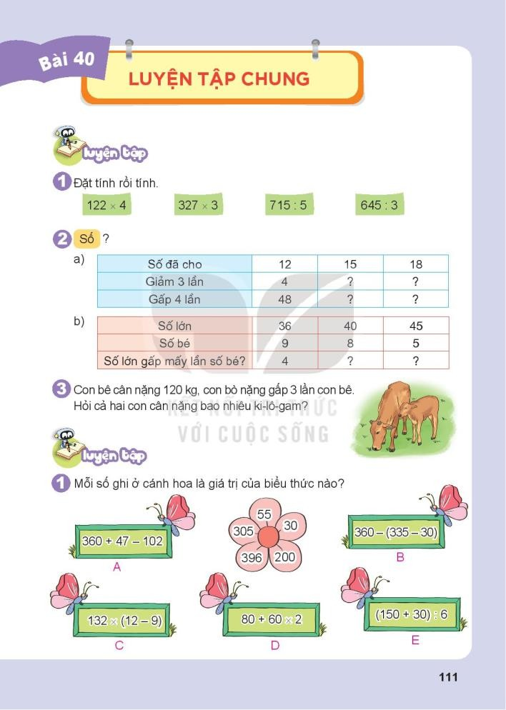
Thứ……ngày…..tháng…..năm…….
TOÁN
Bài 40: LUYỆN TẬP CHUNG (T1)
3
Con bê cân nặng 120 kg, con bò cân nặng gấp 3 lần con bê. Hỏi cả hai con cân nặng bao nhiêu ki – lô – gam?
Tóm tắt
- Con bê cân nặng: 120 kg
- Con bò cân nặng: gấp 3 lần con bê.
- Hỏi cả 2 con cân nặng: ? kg
Bài giải:
Cân nặng của con bò là:
120 x 3 = 360 (kg)
Cân nặng của cả hai con là :
120 + 360 = 480 (kg)
Đáp số: 480 kg

Slide 6

XIN CHÂN THÀNH CẢM ƠN
QUÝ THẦY CÔ GIÁO VÀ CÁC EM
Notes:
6

